Slide 1
Teematund „Raamatu teekond“
...................................................................................................
Eesti Lastekirjanduse Keskus

Slide 2
Jaan Pehk HEAD RAAMATUD
raamatuid saab panna virna ridadesse riiulisse raamat annab hüva nõu kui _ _ _ _ on jooksnud viiulisse
raamatus on häid retsepte teistes keeltes _ _ _ _ _ sõnu piltidega muinasjutte vahvaid vaimuteri vanu
raamat annab _ _ _ _ nõu silmaring ei hüüa tulles

Slide 4
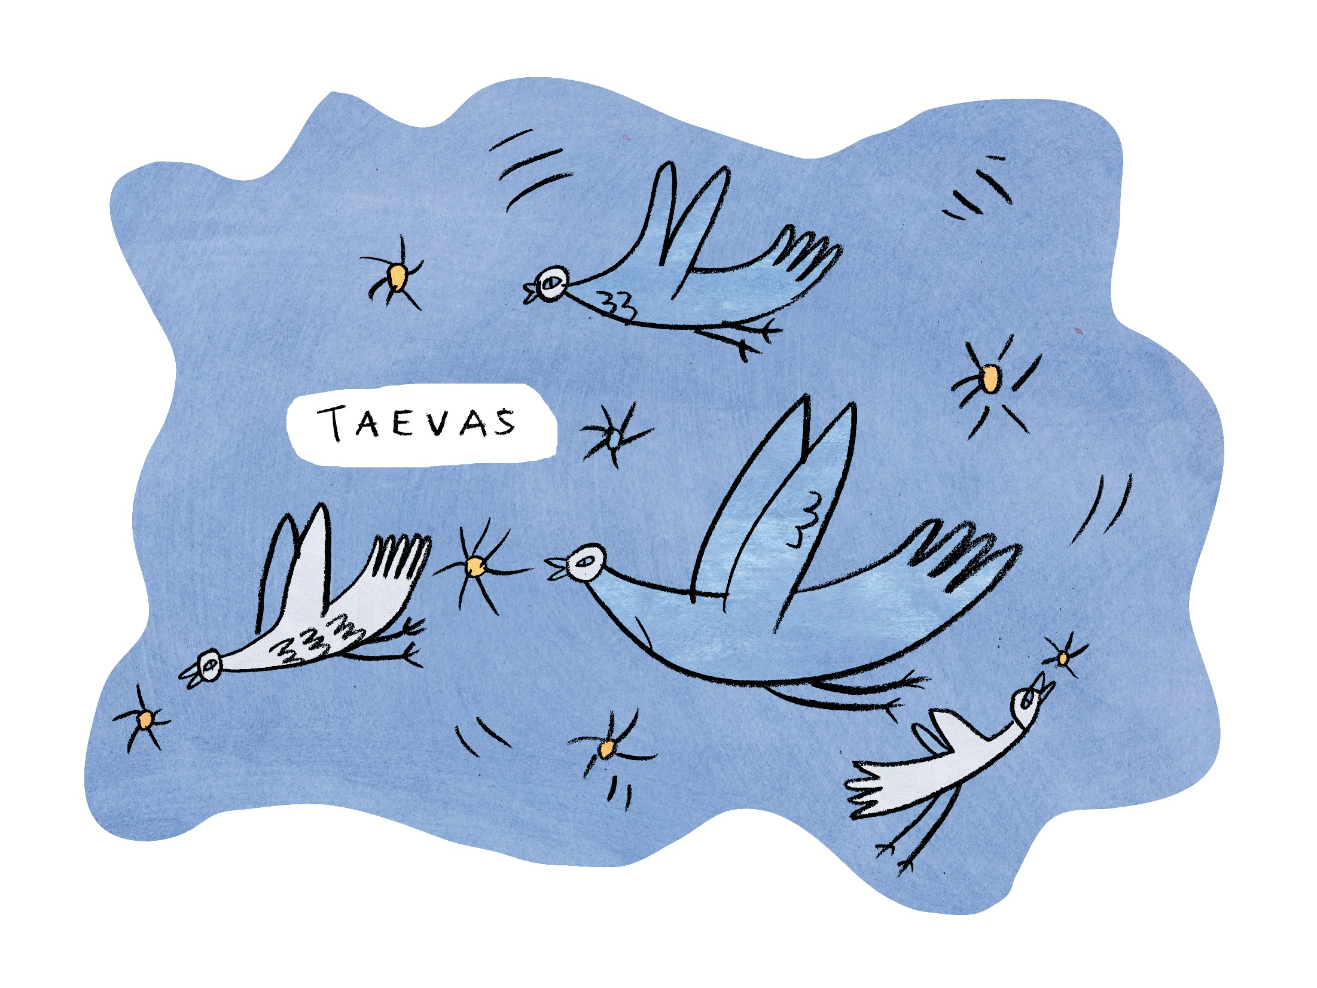

Slide 5
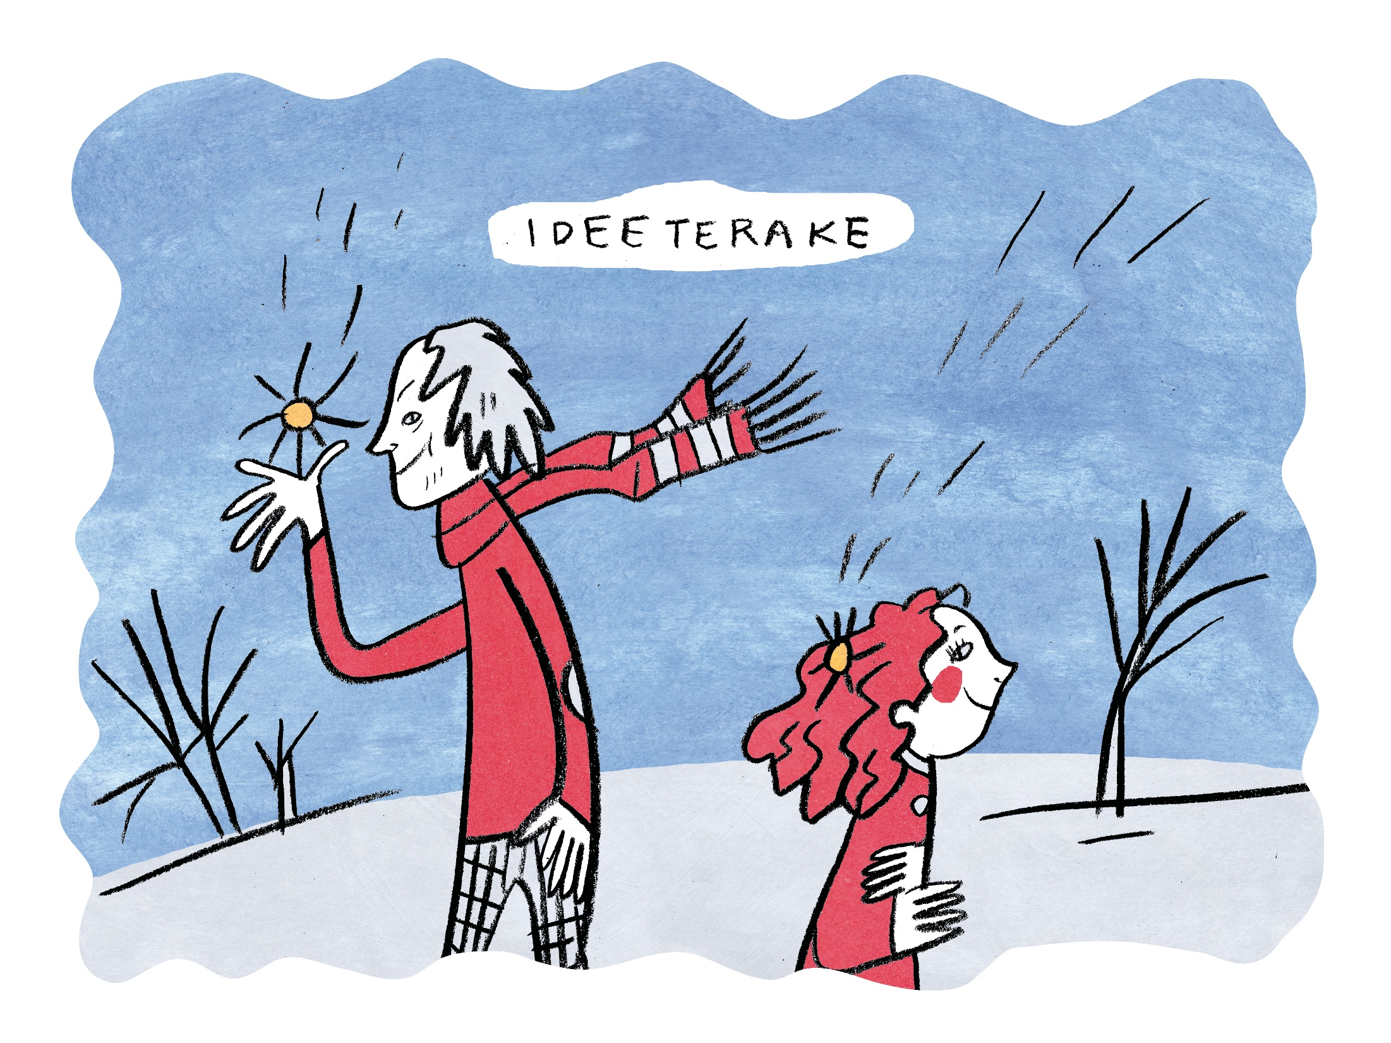

Slide 6
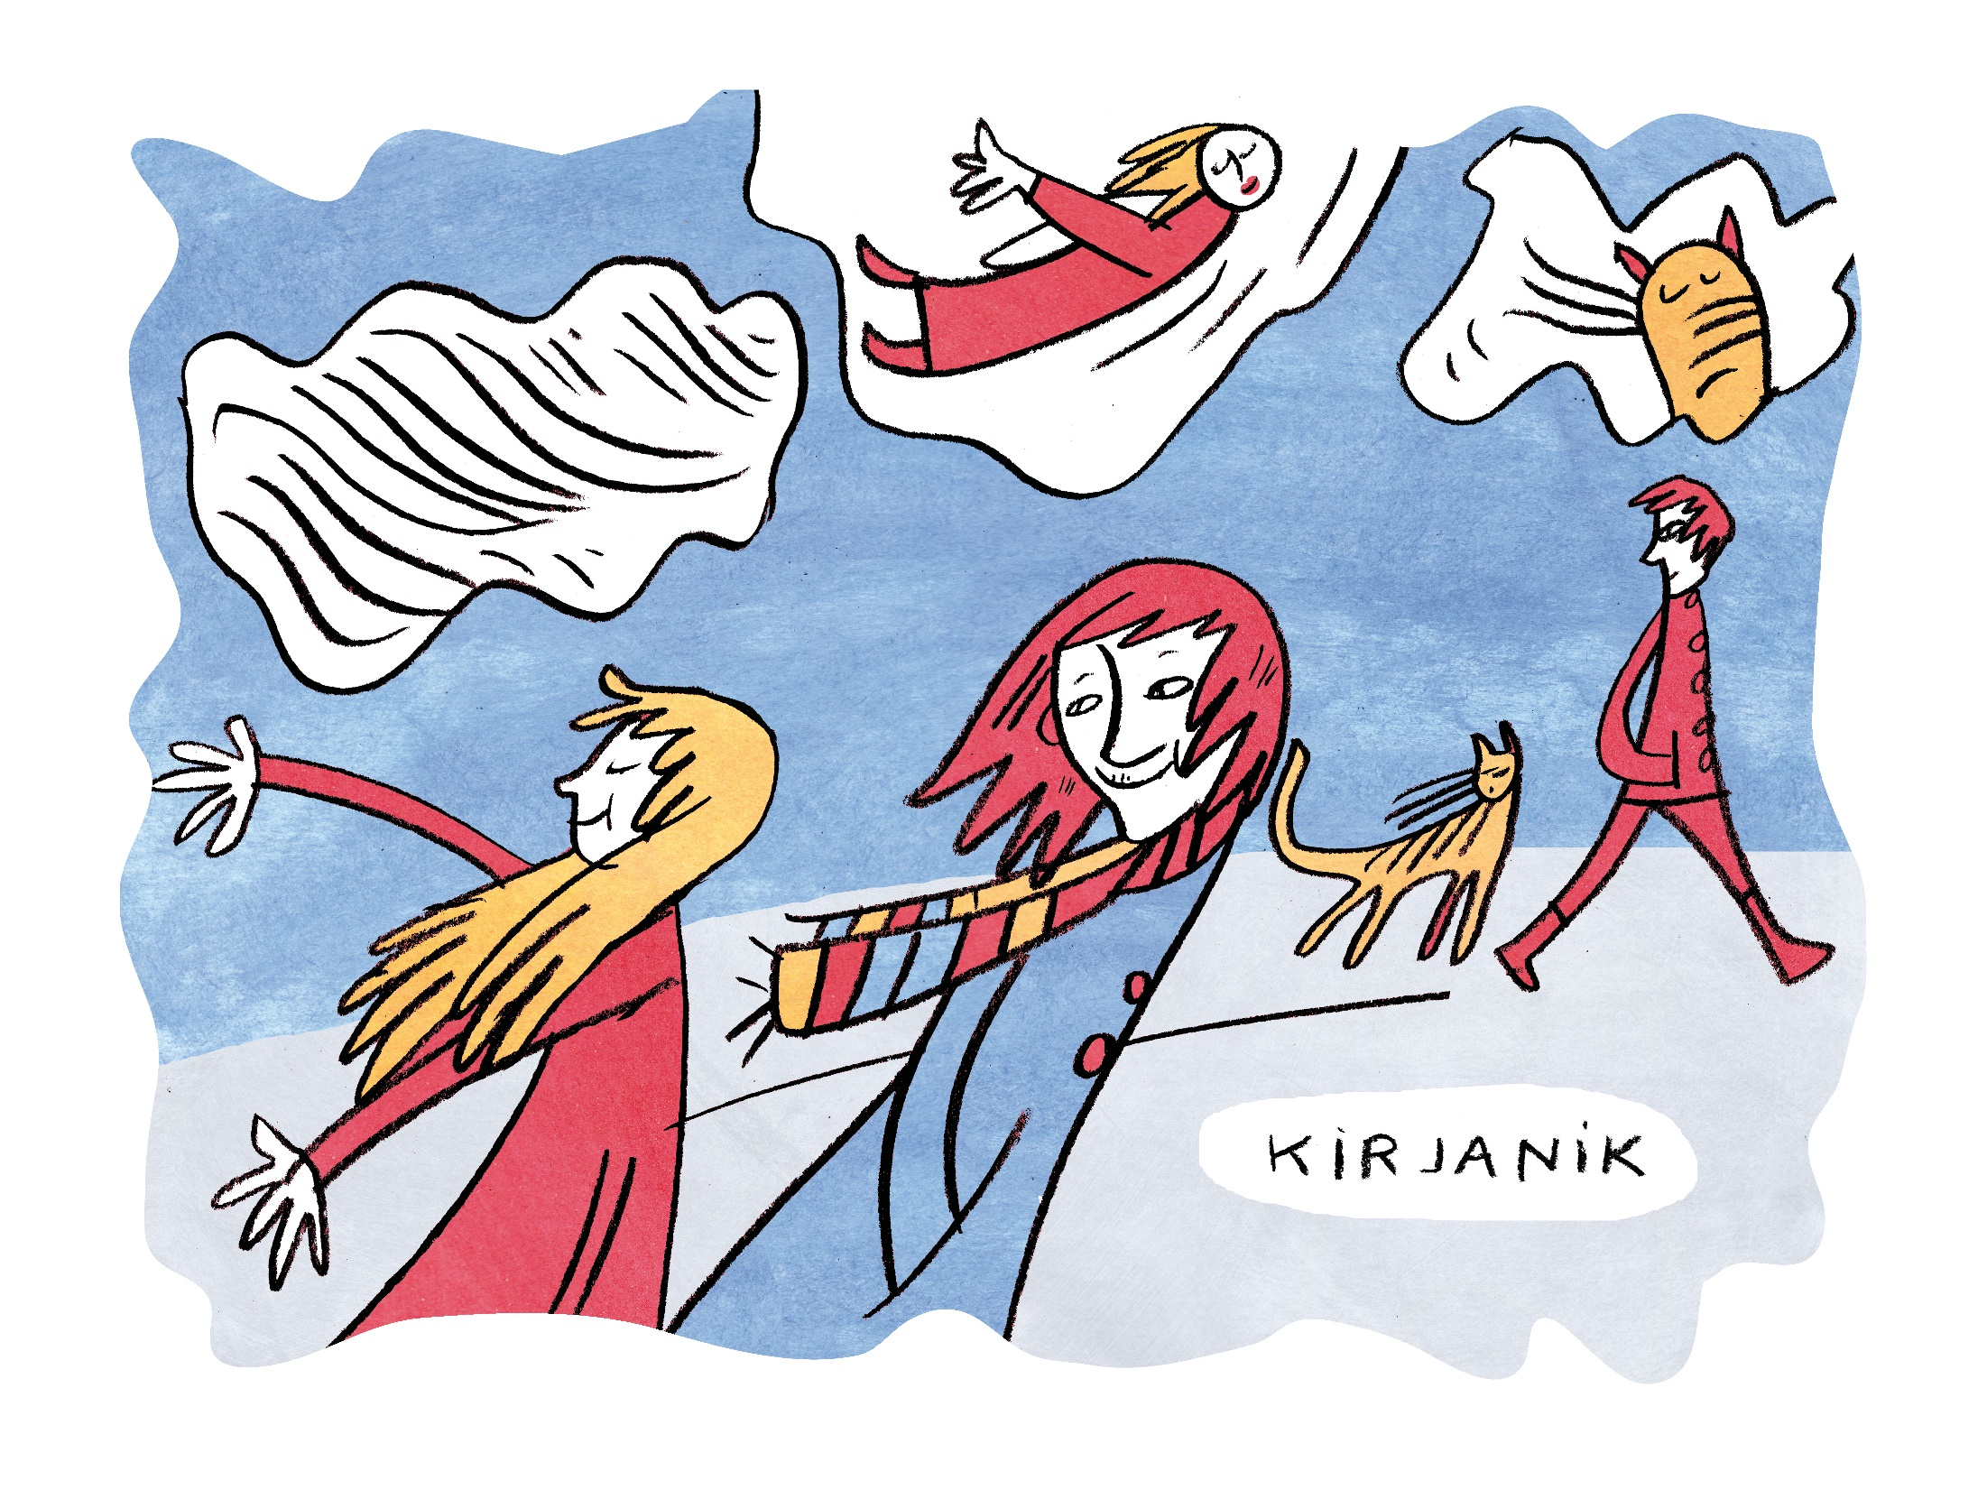

Slide 7
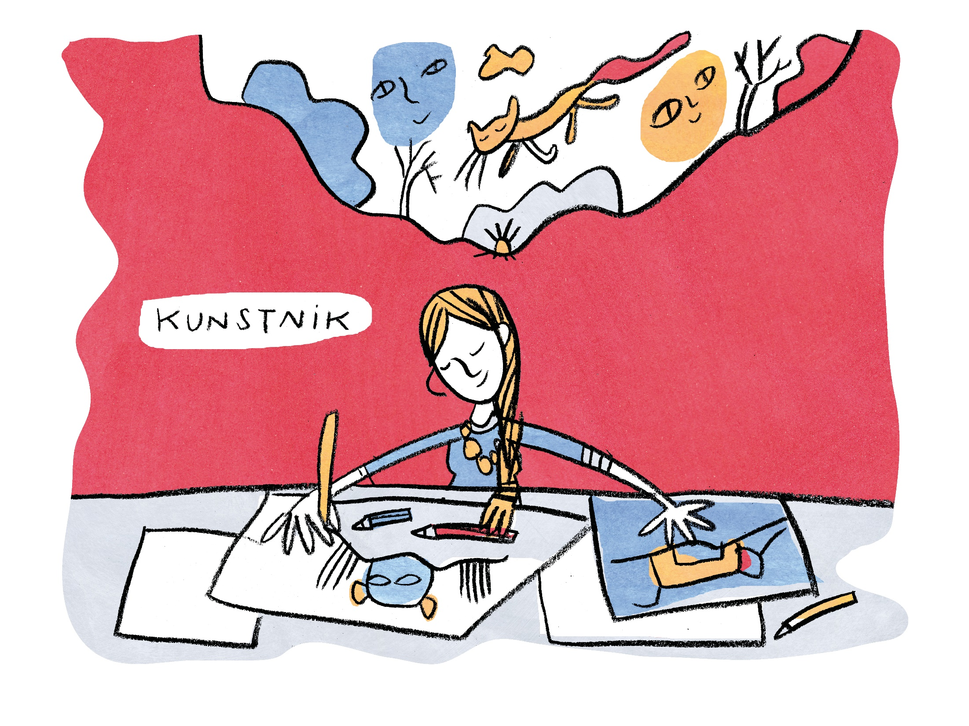

Slide 8
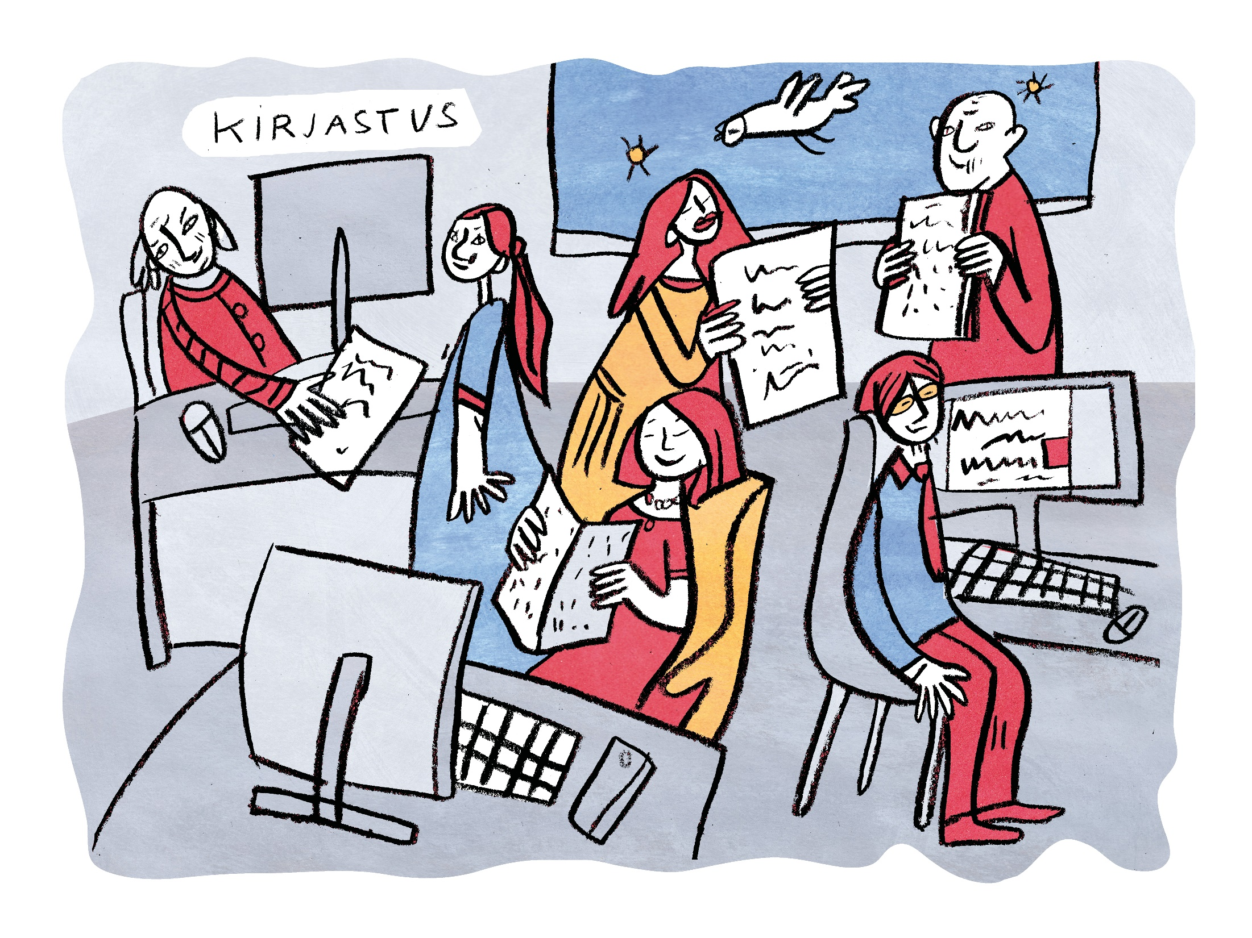

Slide 9
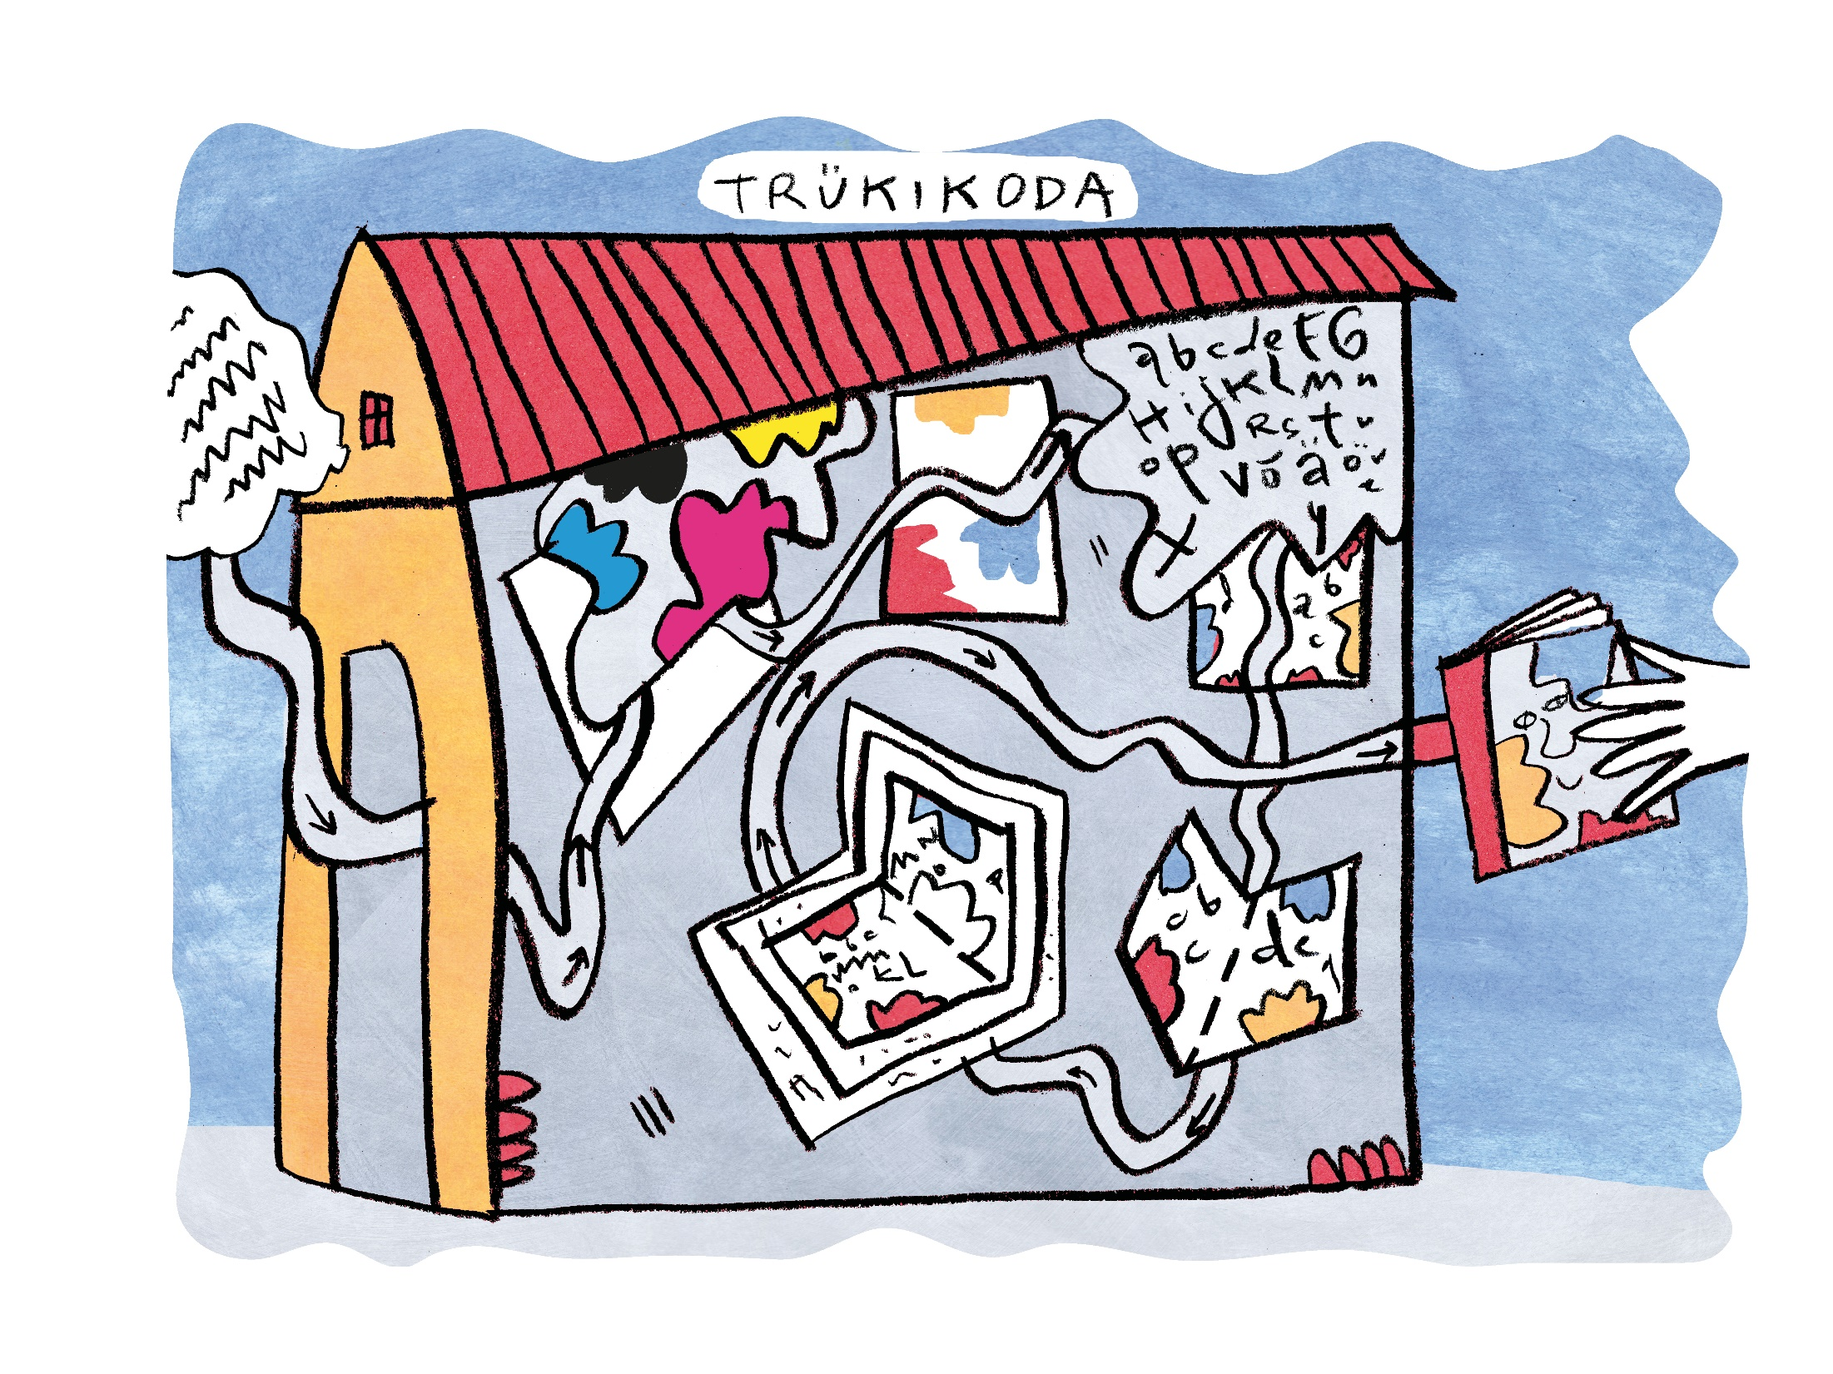

Slide 10
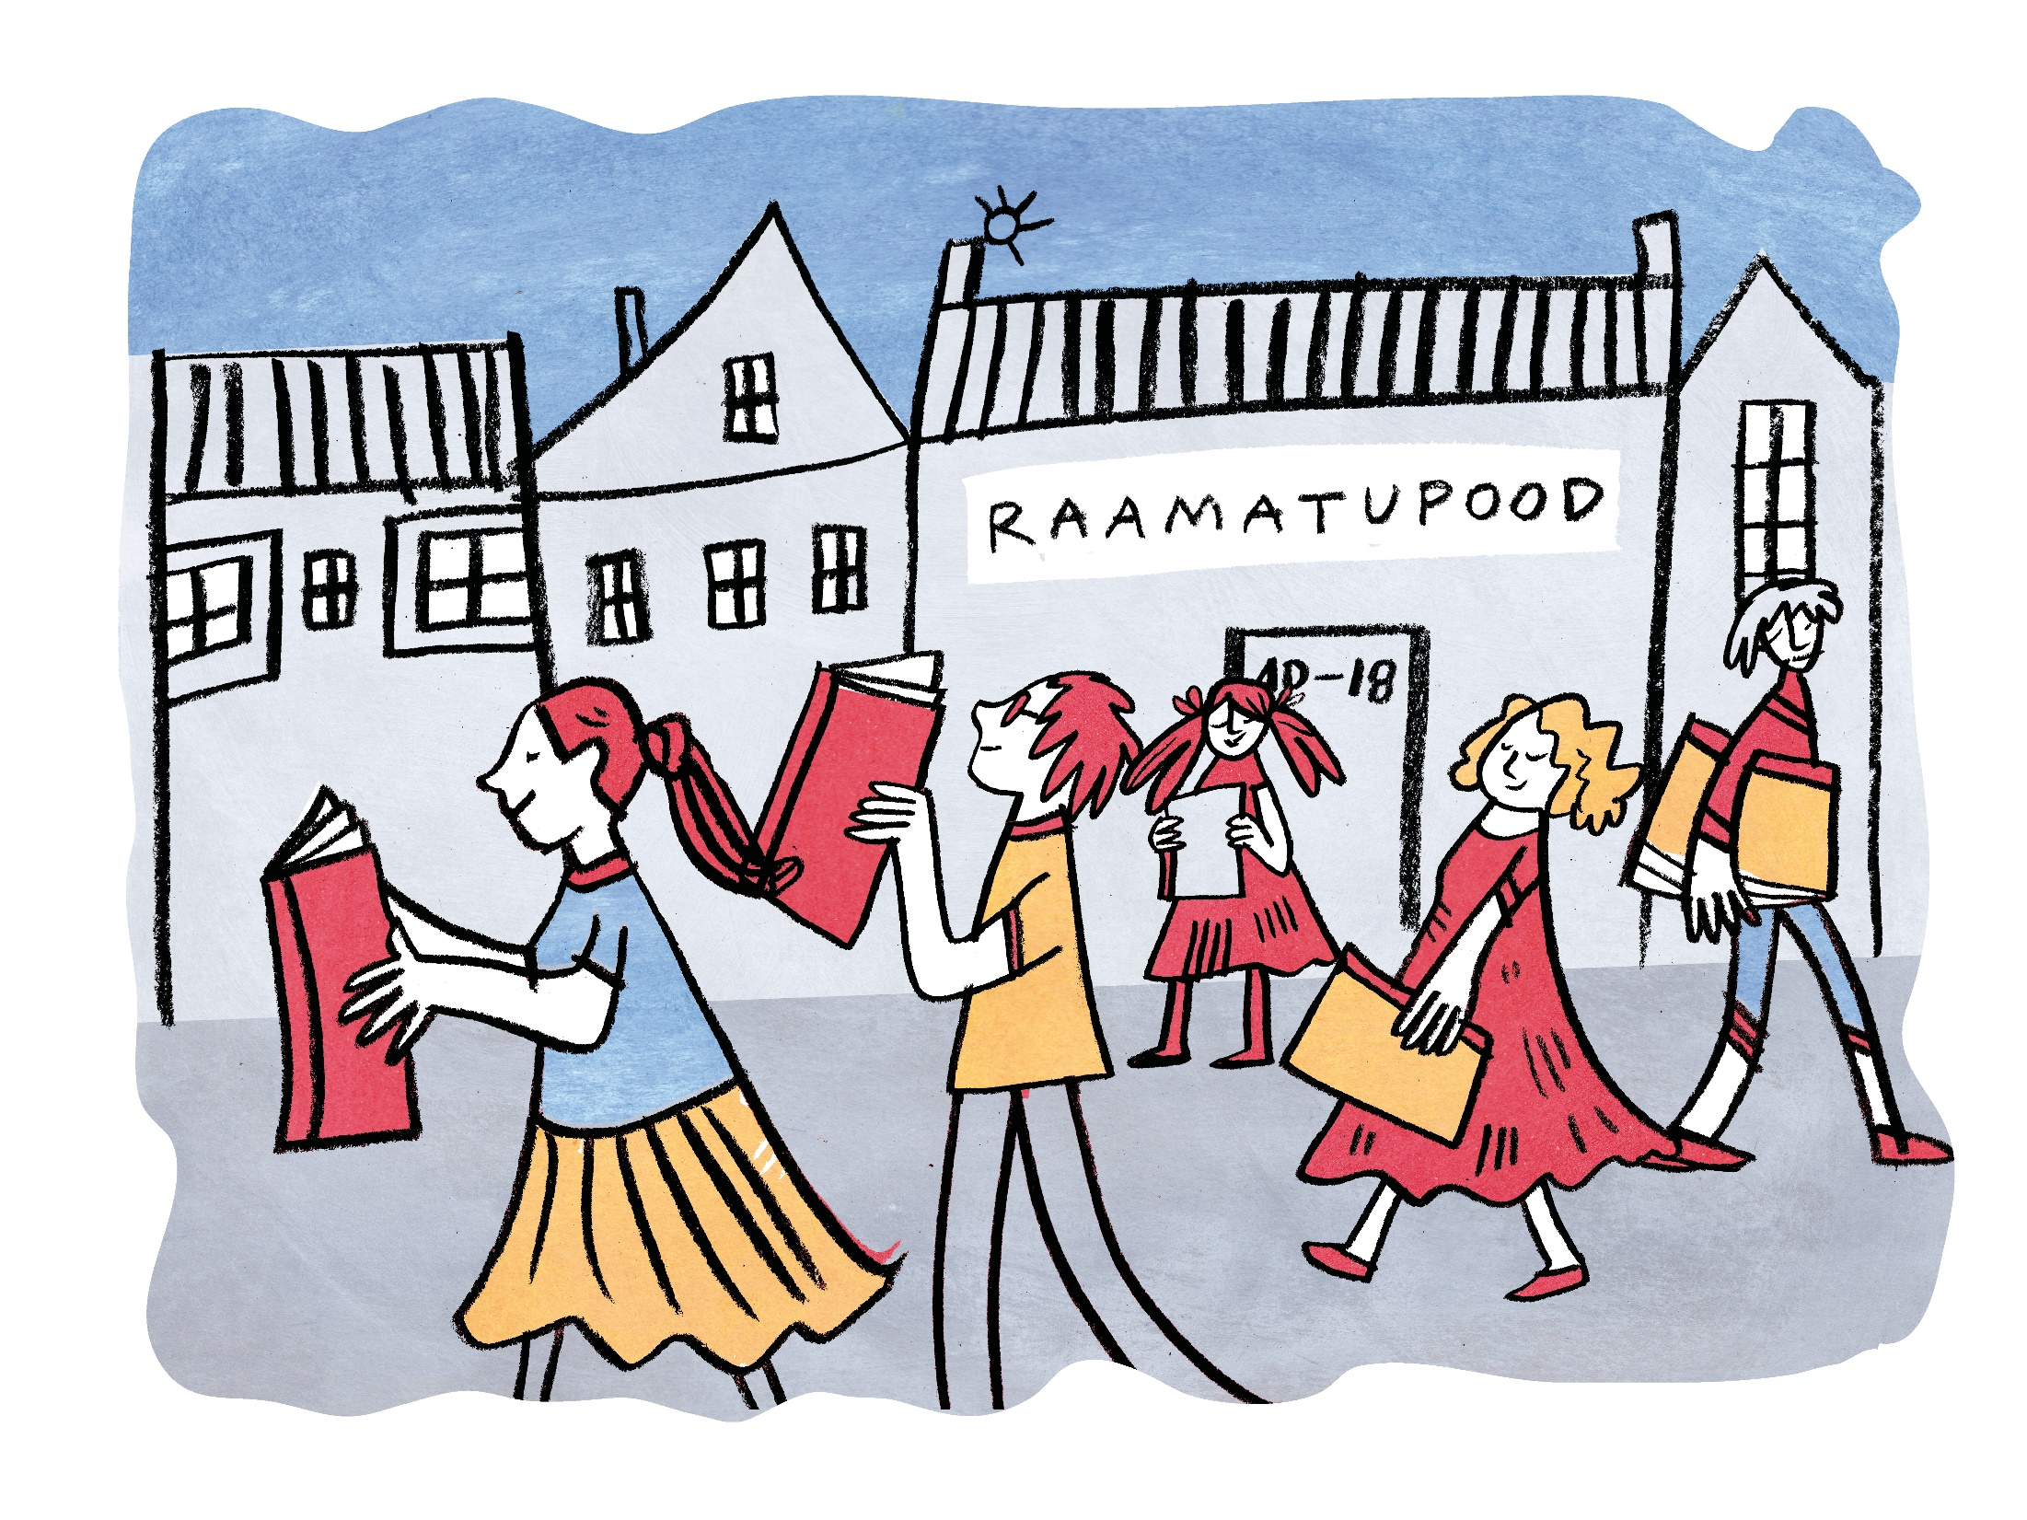

Slide 11
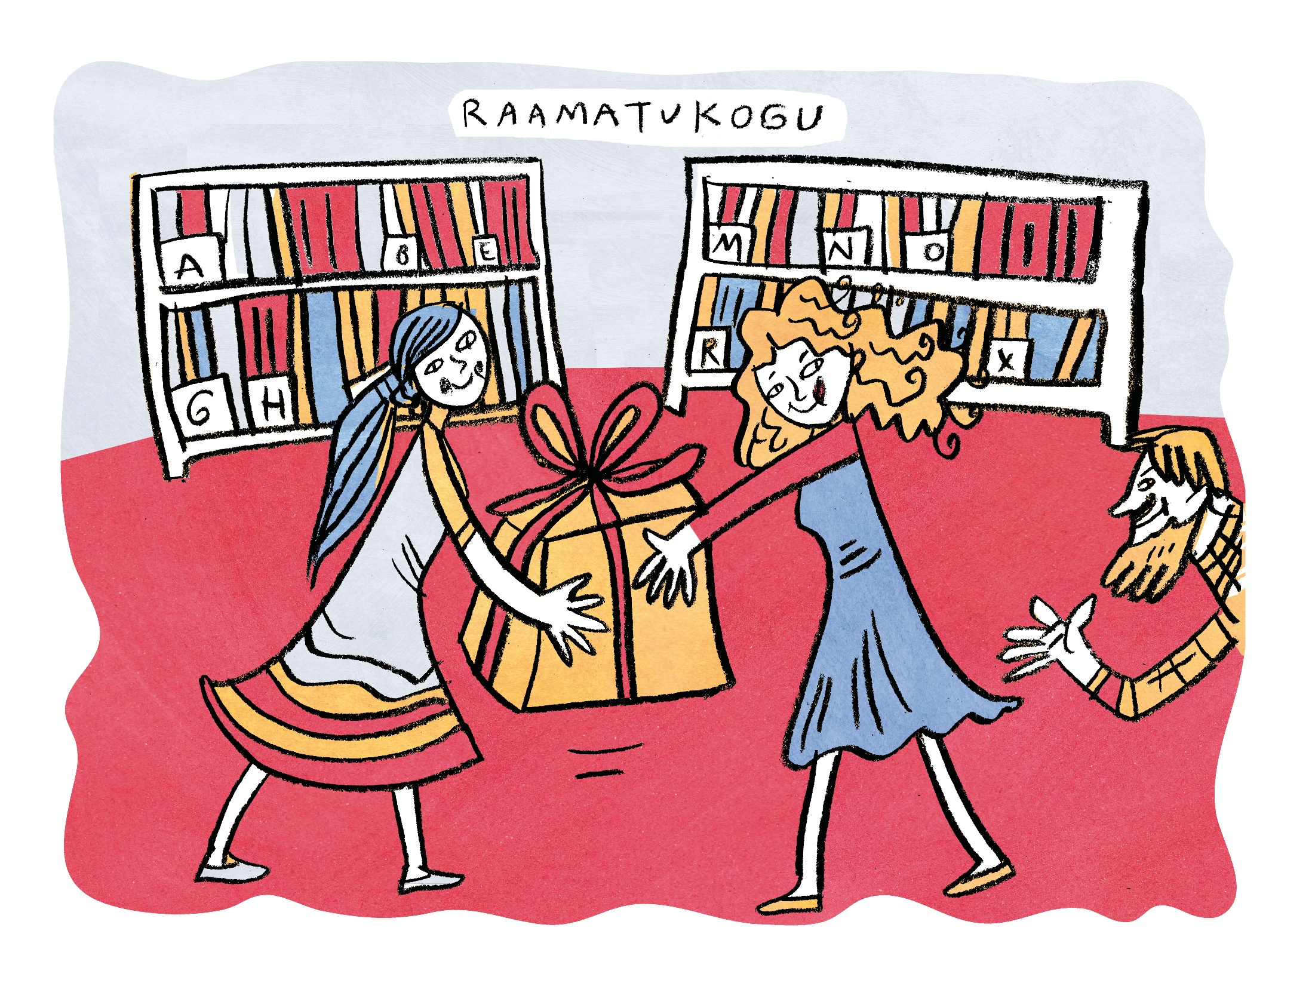

Slide 12
